Slide 1
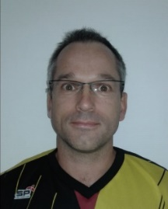
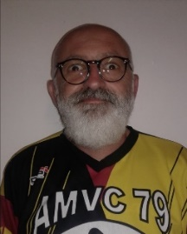
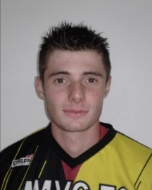
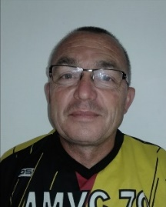
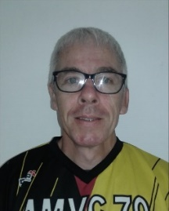
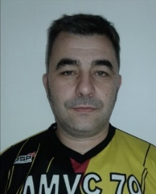
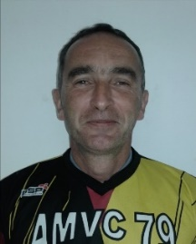
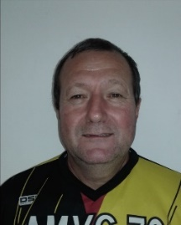
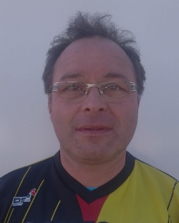
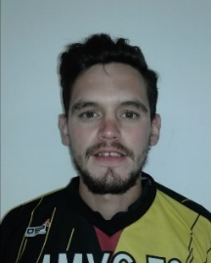
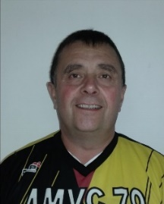
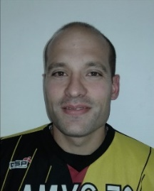
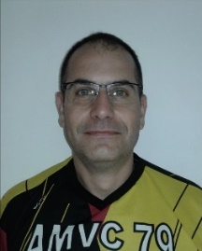
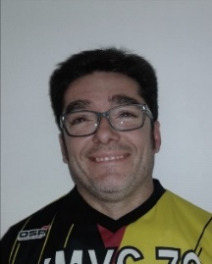
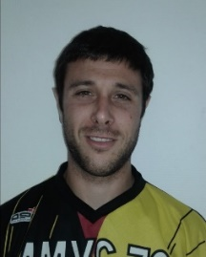
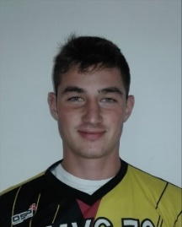
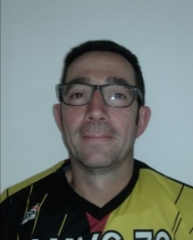
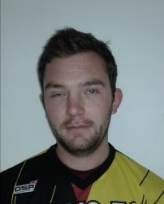
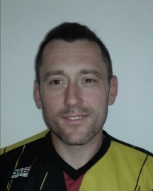
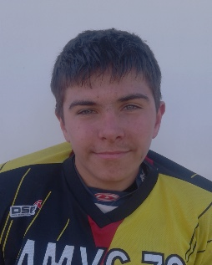
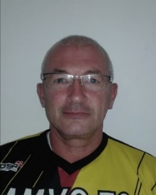
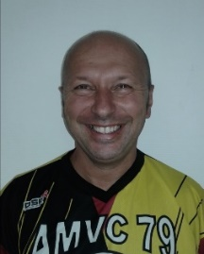
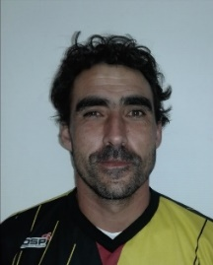
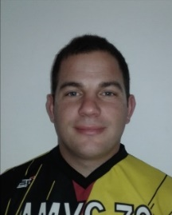
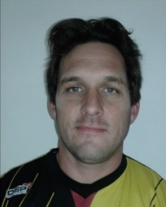
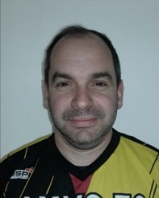
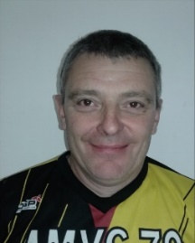
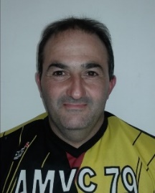
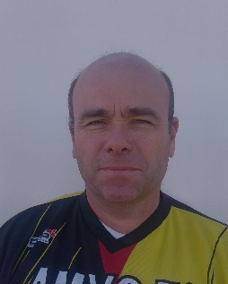
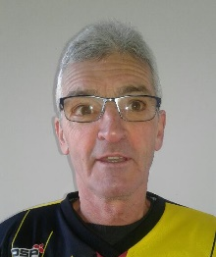


Thierry
MONNEAU
Emmanuel
MILCENT
Joël
GIRAULT
Michel
MOUSSET
Amaury
DOS SANTOS
Alain
JOUNEAU
Cyrille
LAFOURCADE
Anthony
SABOUREAU
Marcel
BLANCHARD
AMVC 79 riders

Slide 2
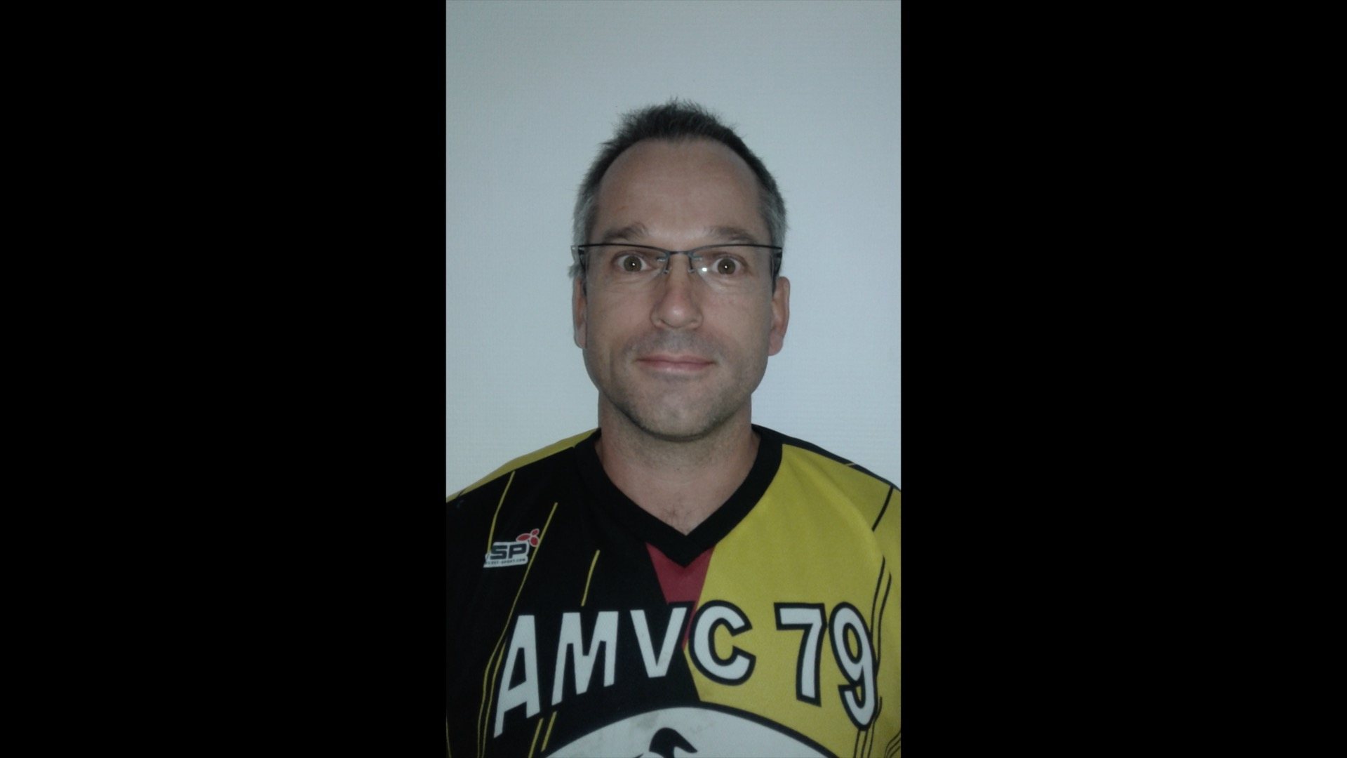


Mykol
Mickaël POIRAULT
14, rue d'Auzay
79100 MISSE
06 88 32 05 25
mickael.poirault@free.fr

Slide 3
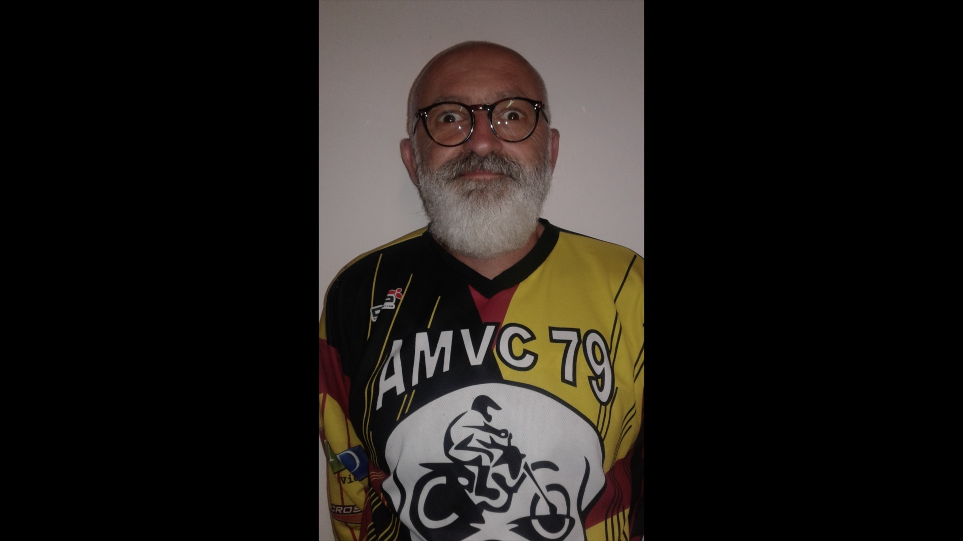

Marcel
Xavier
BOURREAU
12 rue du QUAIREUX
SOURCHES 79600 LOUIN
06 79 79 57 07
xbourreau@gmail.com

Slide 4
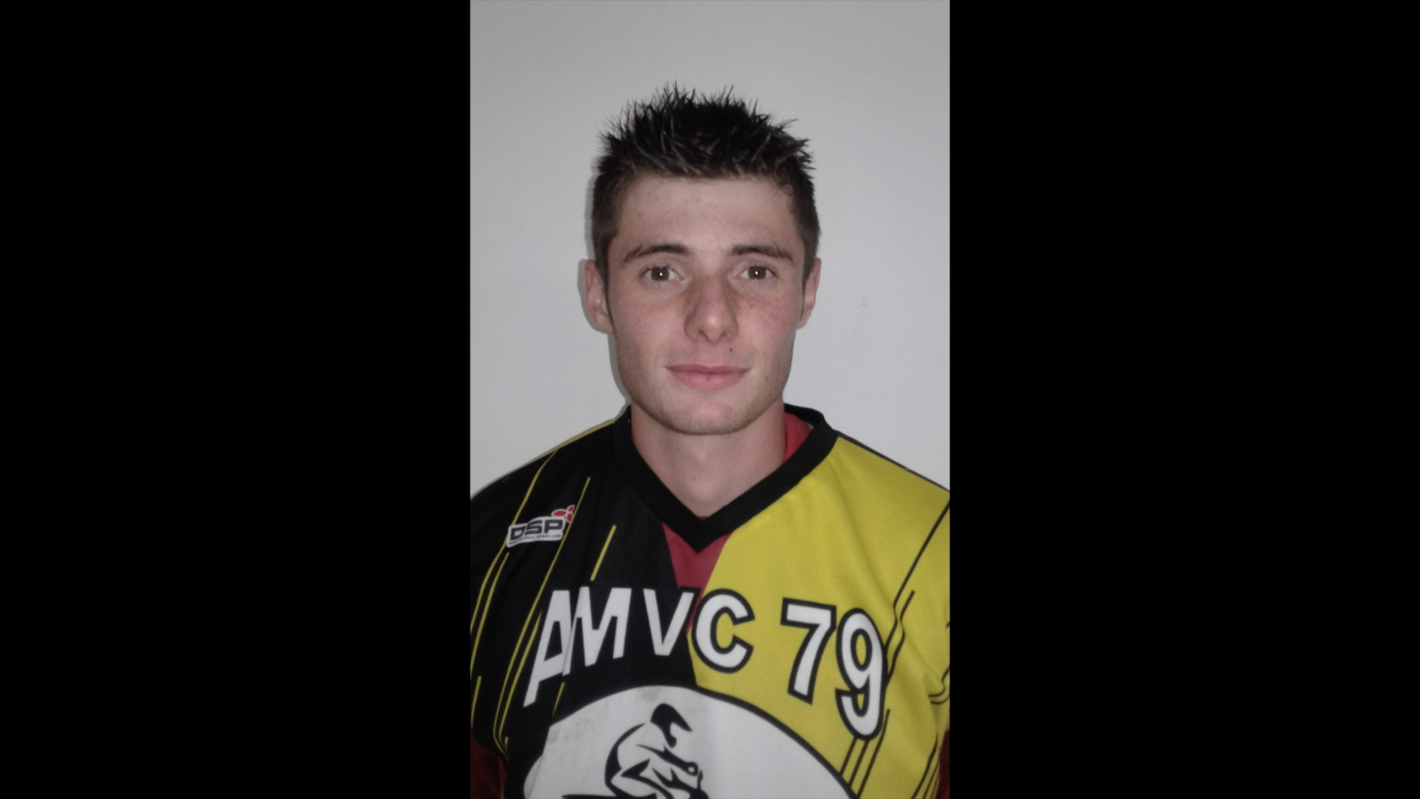

Julien
BICHON
17, rue de Monts
79600 Airvault
06 36 86 79 34
j.bichon749@laposte.net

Slide 5
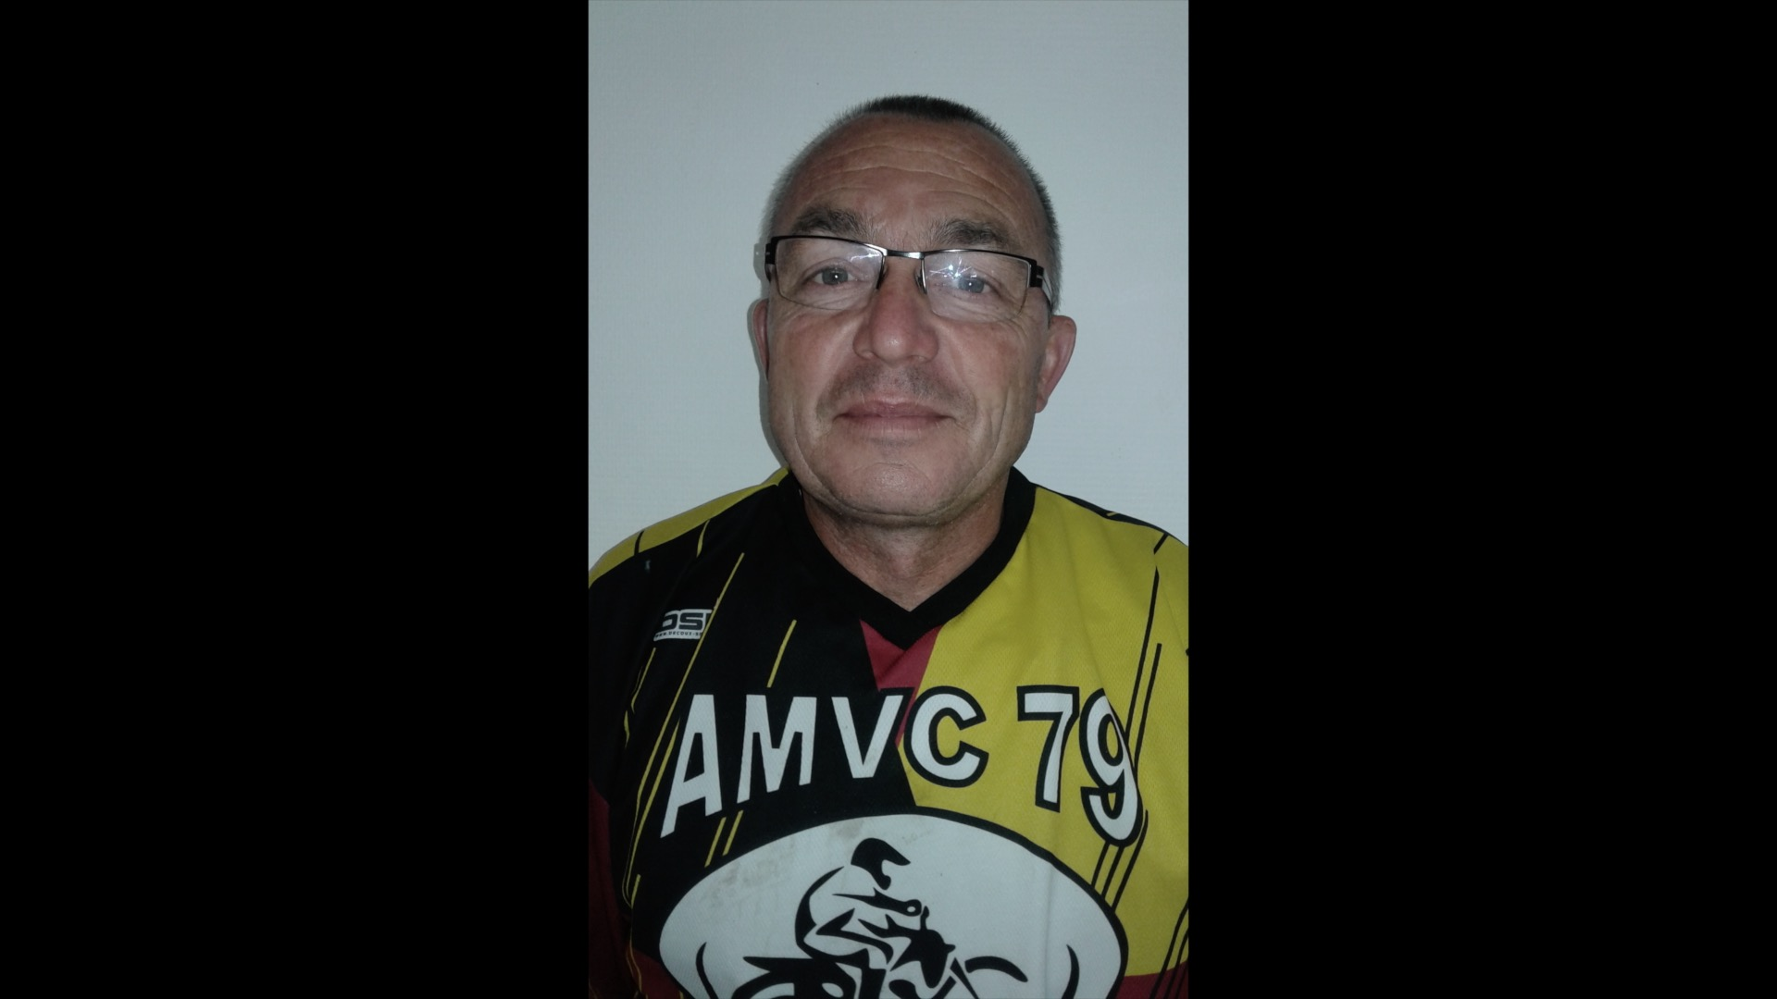
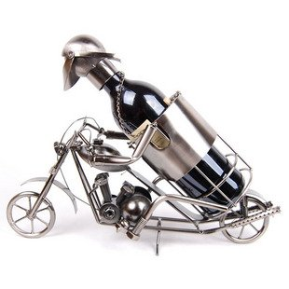
Bouchon
Stéphane
BREC
35 rue du LAC
SOURCHES 79600 LOUIN
06 80 48 33 44
stephane.brec@sfr.fr

Slide 6


Manu
Emmanuel
MILCENT
9, grand rue 79600 LOUIN
06 82 80 57 24
sandra.milcent@orange.fr

Slide 7

Popop
ALAIN
DOMS
2 rue jules robuchon
86000 POITIERS
06 33 19 46 42
popop.6@hotmail.fr

Slide 8
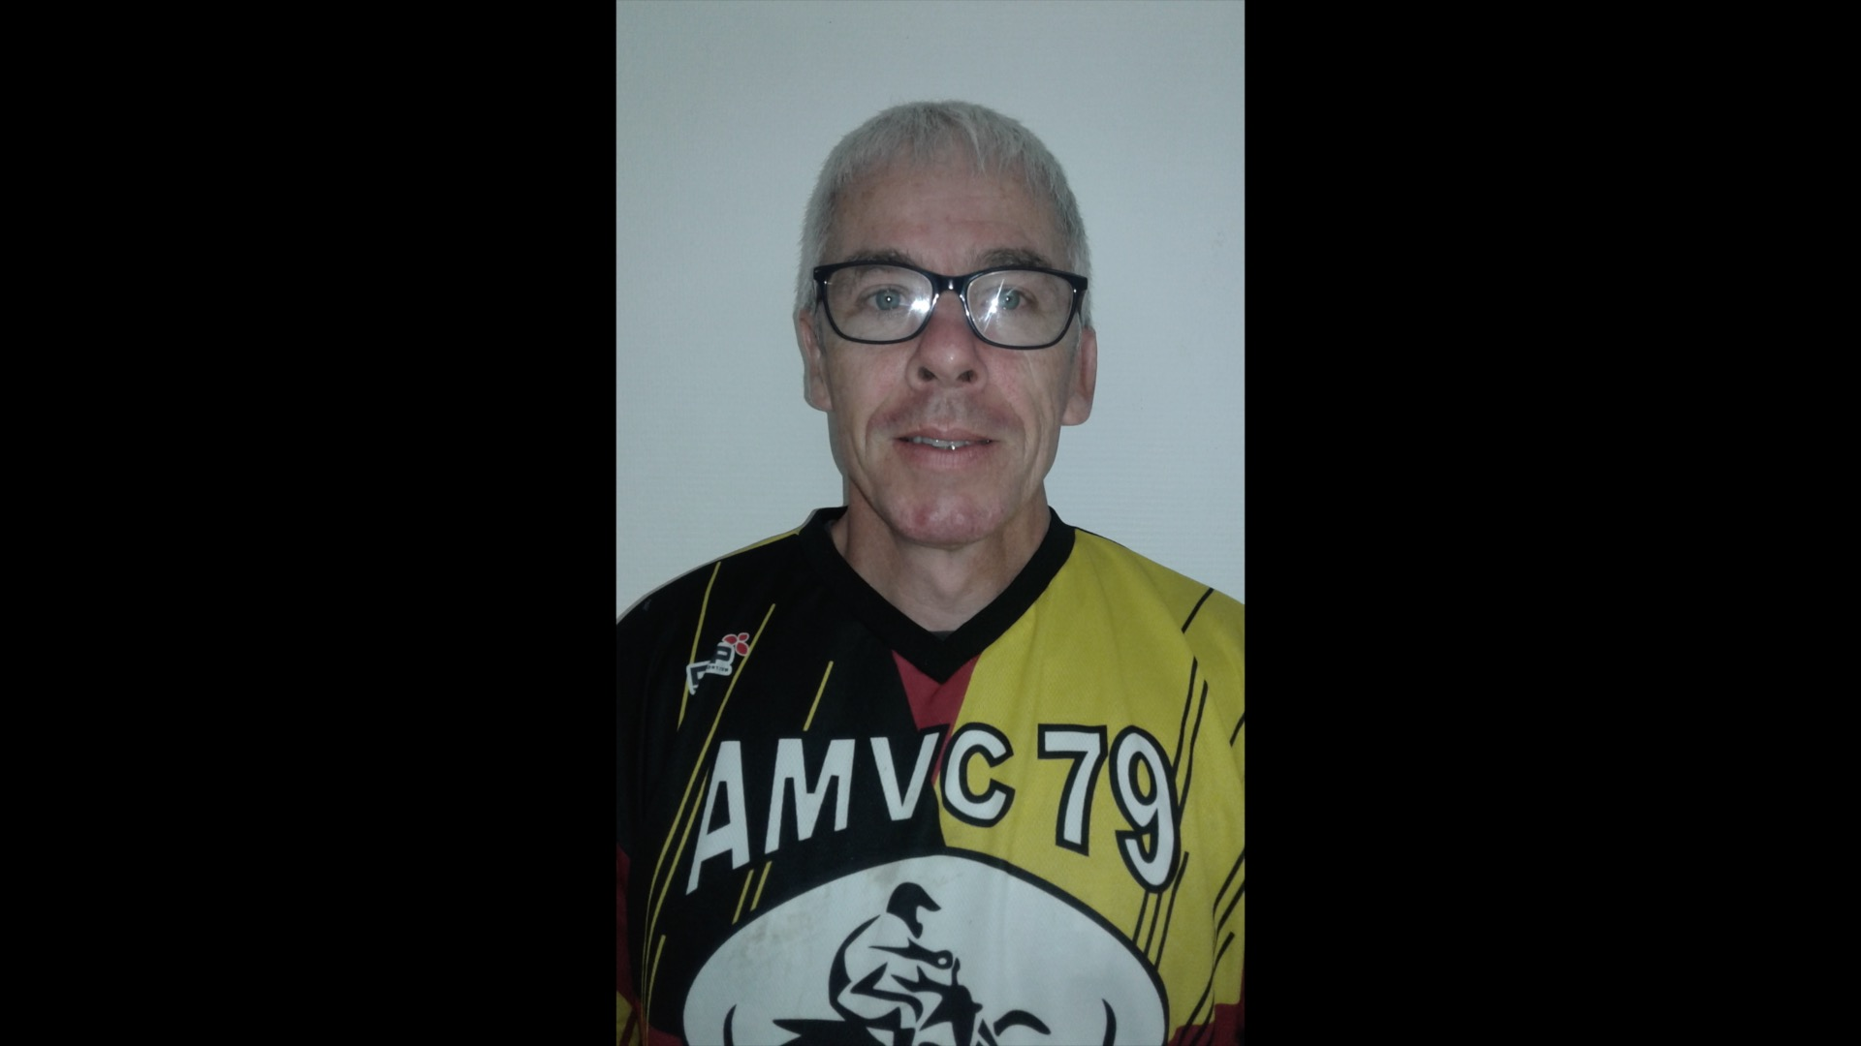
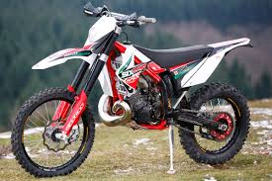
Jmd
Jean-mar
Jimdi
Jean-marie
DUBREUIL
3, Impasse des Lilas 79600 Barroux
06 74 83 71 70
dubrjema@orange.fr

Slide 9
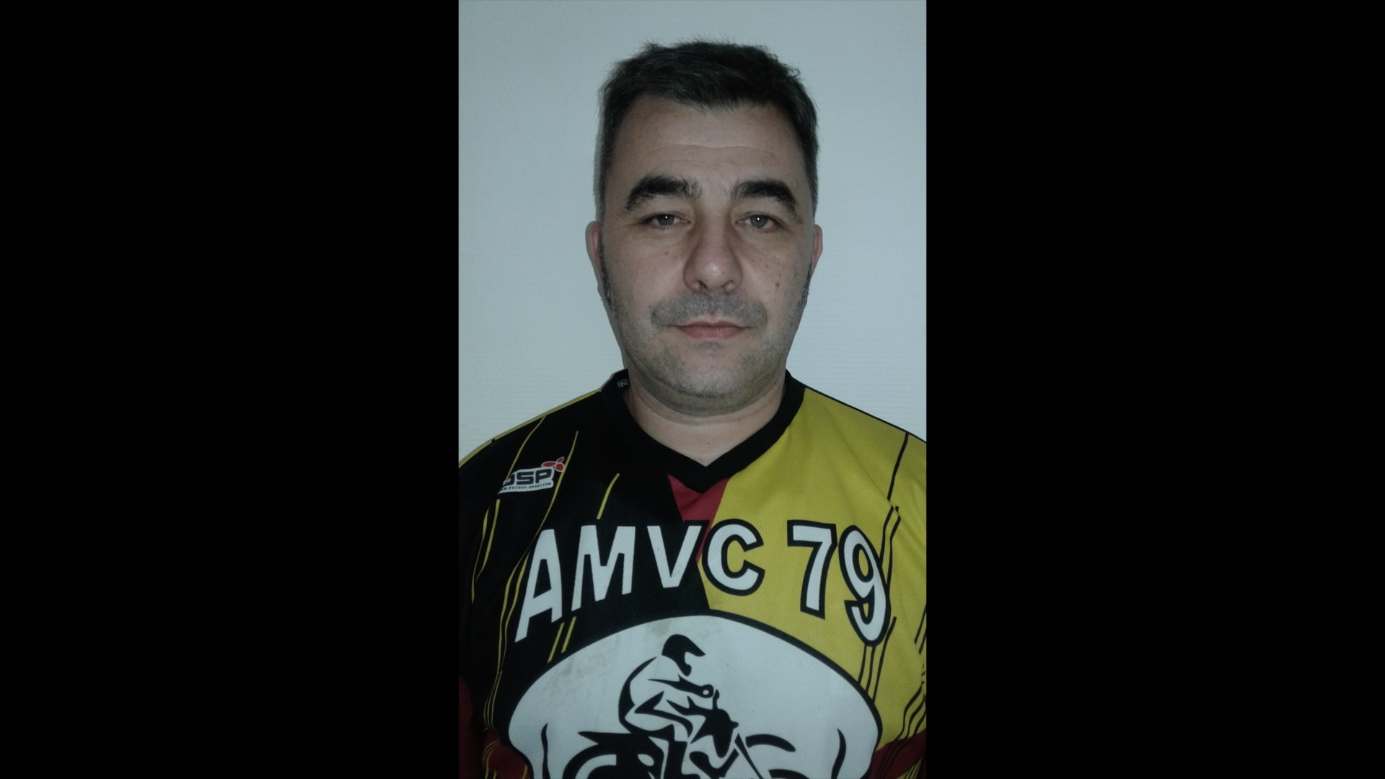
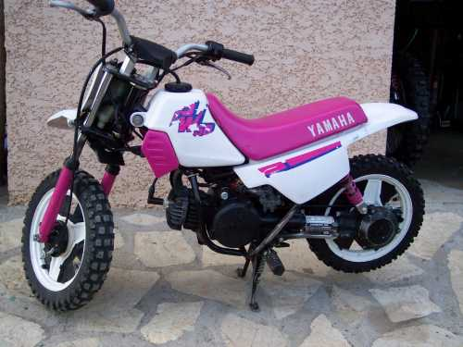
Phiip
The Boss
Philippe
JOUNEAU
8, rue des Pommiers
79600 RIPERE
06 86 91 16 15
pedac.djoun@hotmail.fr

Slide 10
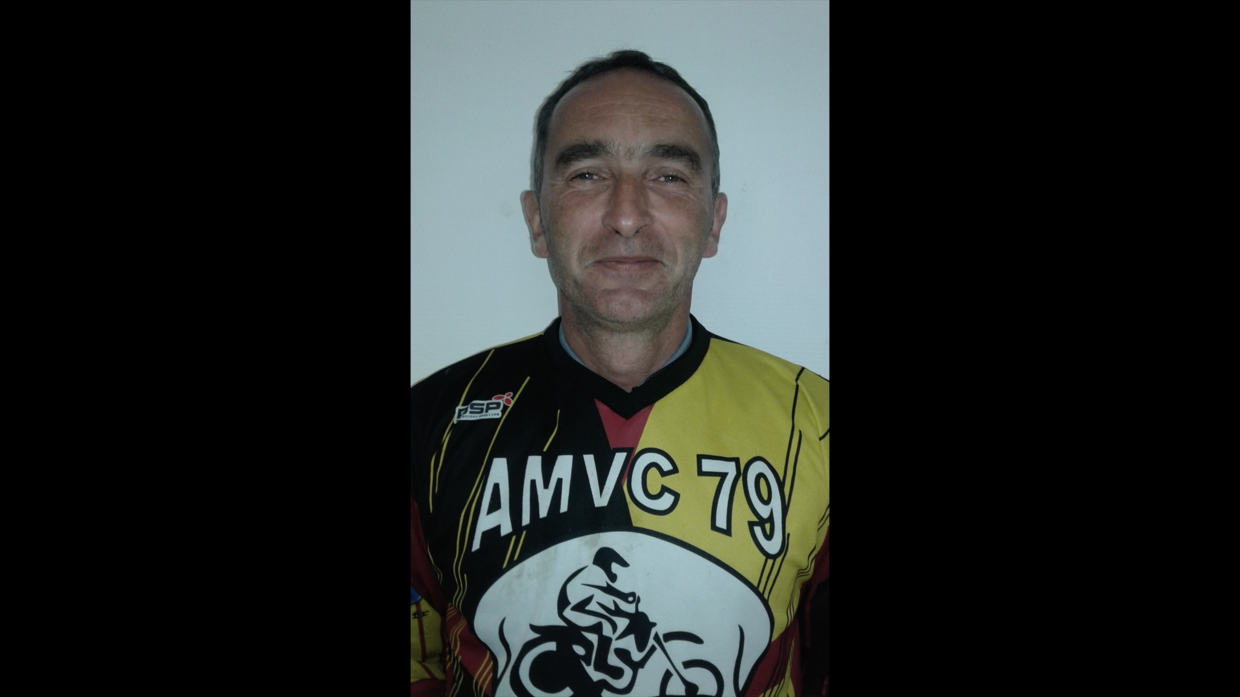
Eric
HERBERT
4, rue de la Pierre Rouge
79600 Louin
06 23 99 33 70
eric.herbert@wanadoo.fr

Slide 11
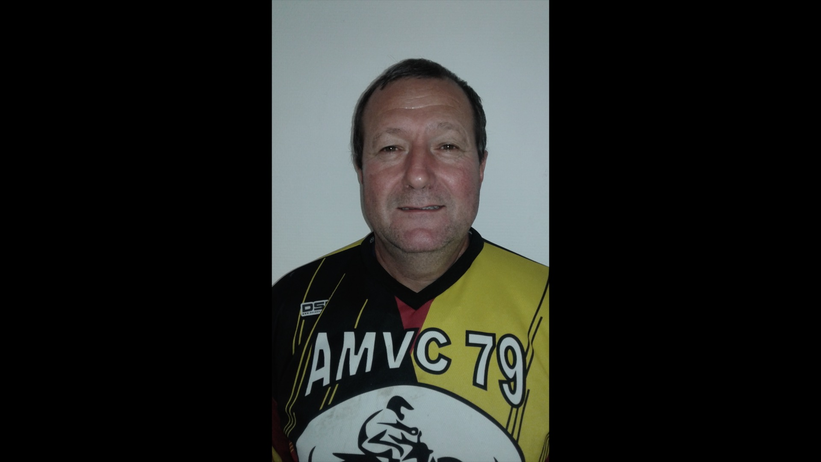
Gérald
PIRODEAU
4Bis, route de la Grande Batonnière
86130 St Georges les Baillargeaux
06 62 13 74 95
pirodeau.gerald@wanadoo.fr

Slide 12
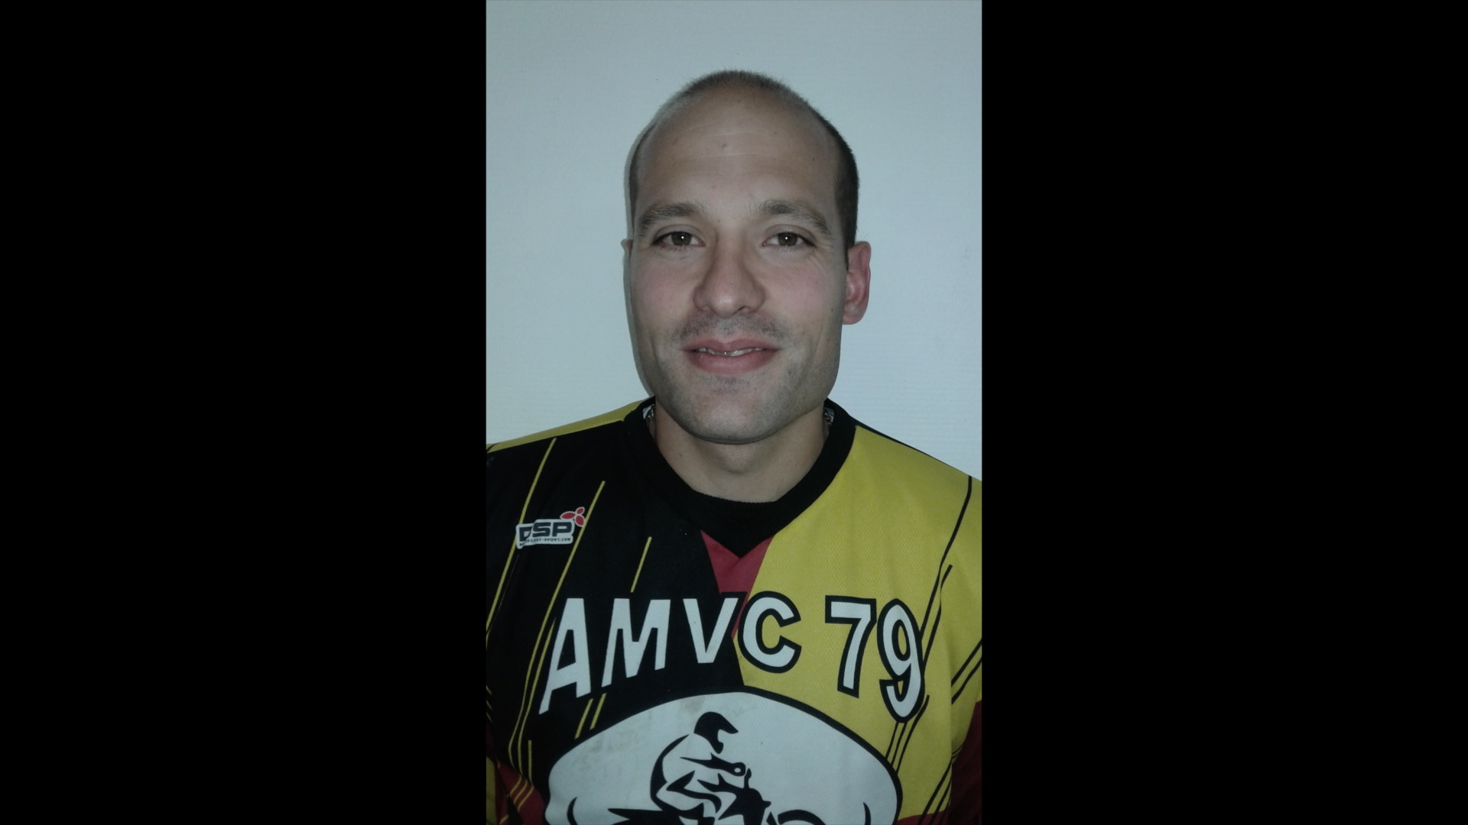
Grégory
MUREAU
19 rue du Gué au riche
79100 St Verge
06 30 34 77 61
mureaugregory@gmail.com

Slide 13
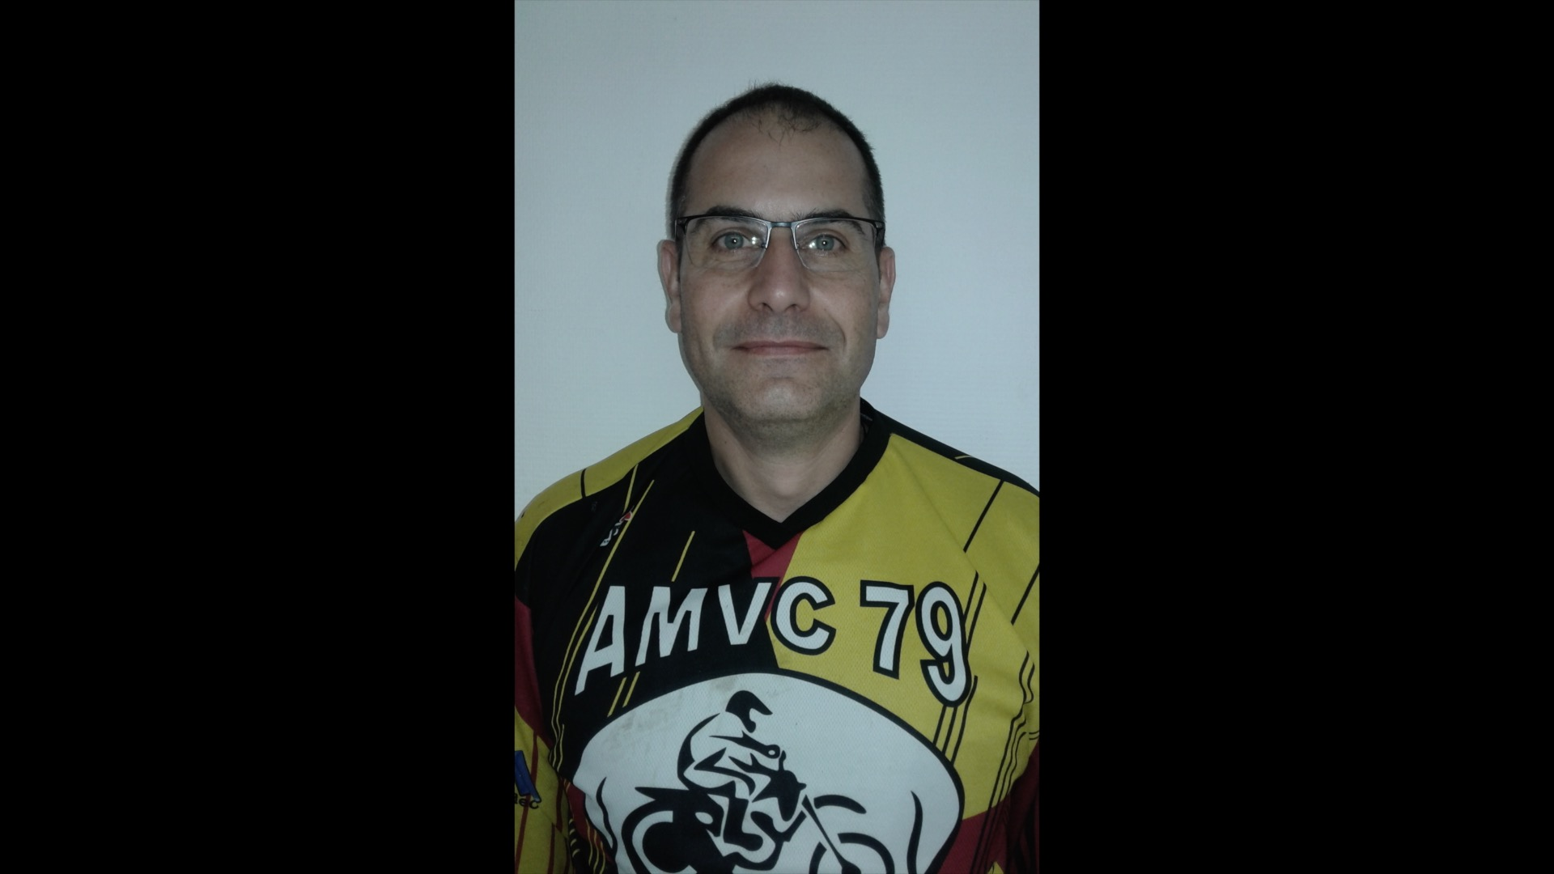

Jean-louis
TOURAINE
3, Pied Mou
79200 Gourgé
07 70 06 10 04
jean-louis.touraine@orange.fr

Slide 14
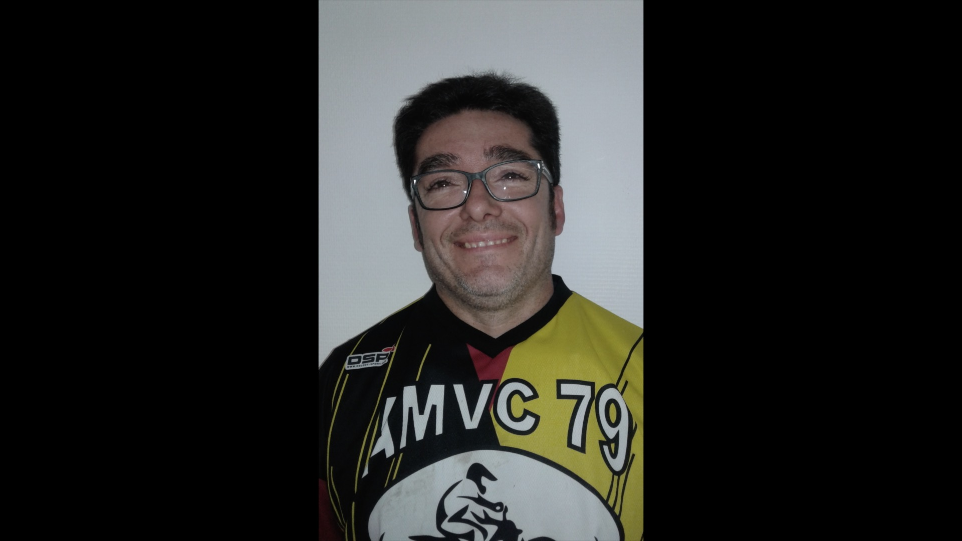

P’ti papa
Jo
Johnny
CANIOT
17 rue du LAC SOURCHES
79600 LOUIN
06 95 17 34 79
peggycaniot@hotmail.fr

Slide 15
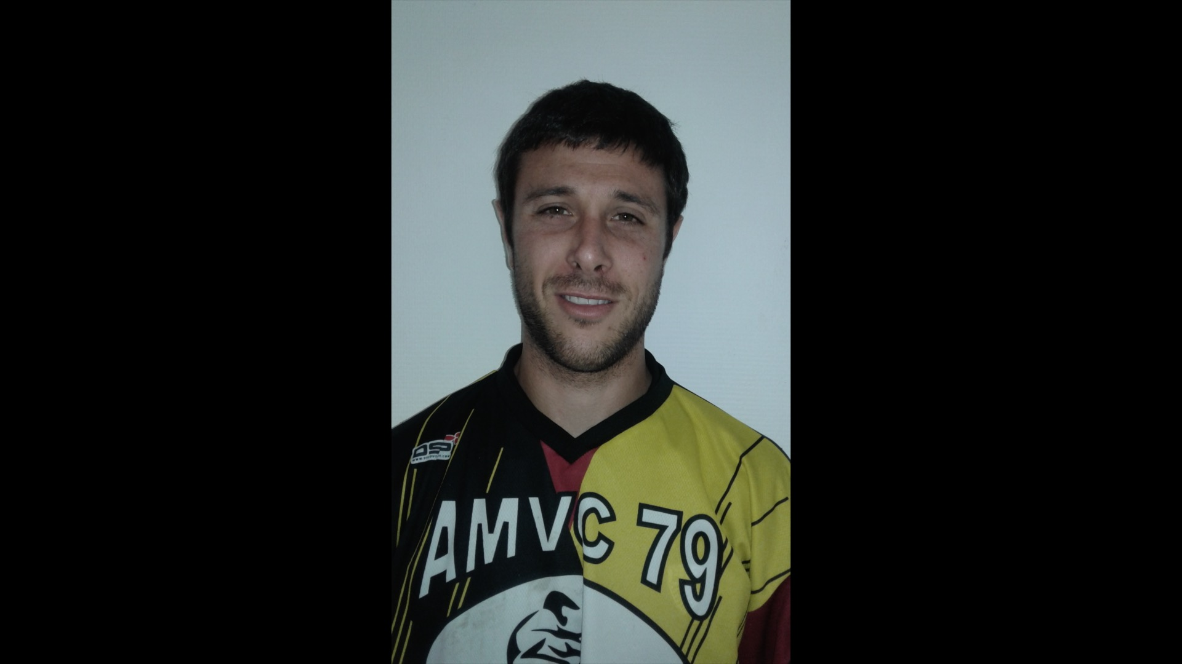
Lolo
P’ti con
Loïc
METAIS
5 petit verrines
86110 Chouppes
06 27 74 08 09
metais.loic@gmail.com

Slide 16
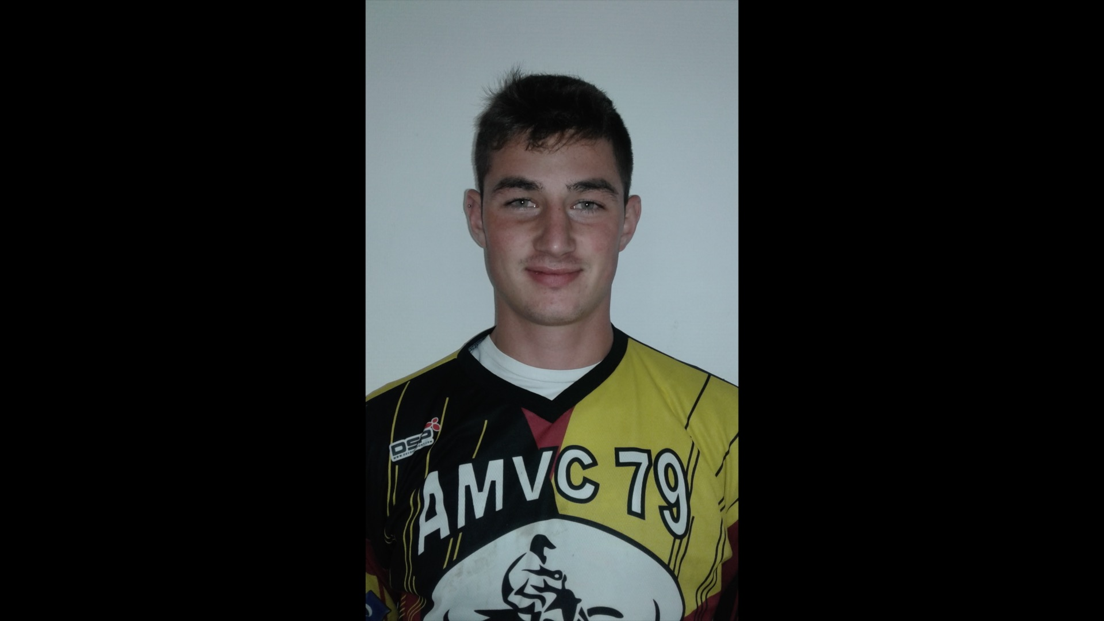
Geant
Maxime
CHESSERON
32, rue du Fief du Château
79600 AIRVAULT
06 70 44 10 72
Chesseronmaxime94
@gmail.com

Slide 17
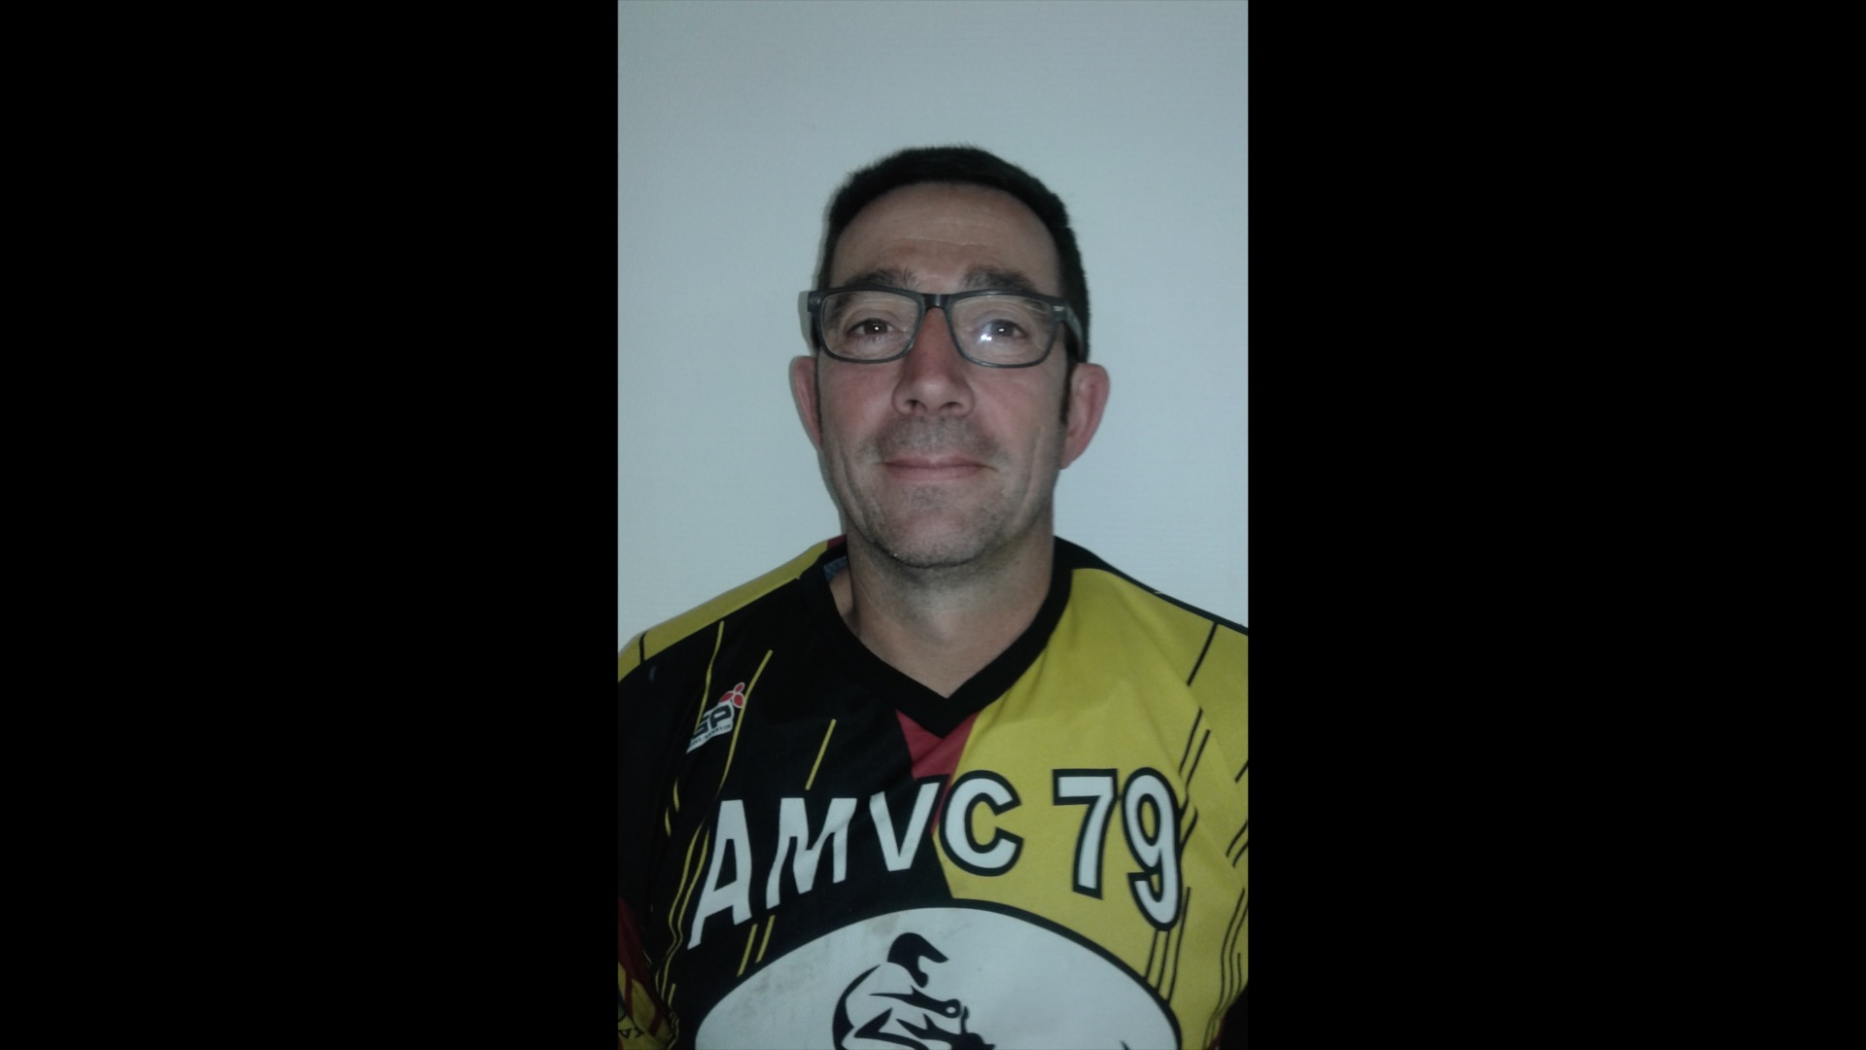
Mick
Mickaël
CHATRY
7, rue du Vieux Puits
79600 LOUIN
06 73 16 07 53
chatry.mi@wanadoo.fr

Slide 18
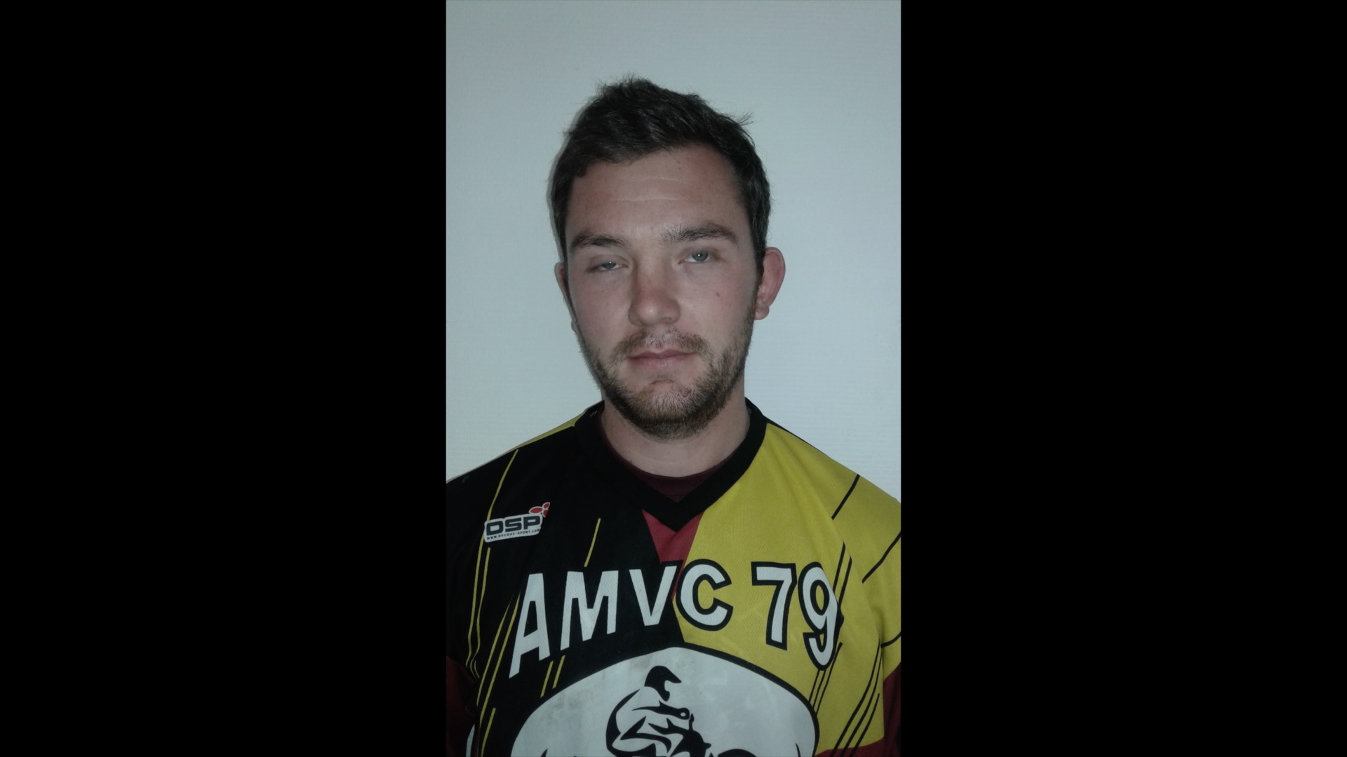
Paul
SERGENT
5, rue du Forgeron
86330 Notre Dame d'Or
06 46 81 76 44
paul.sergent86
@gmail.com

Slide 19
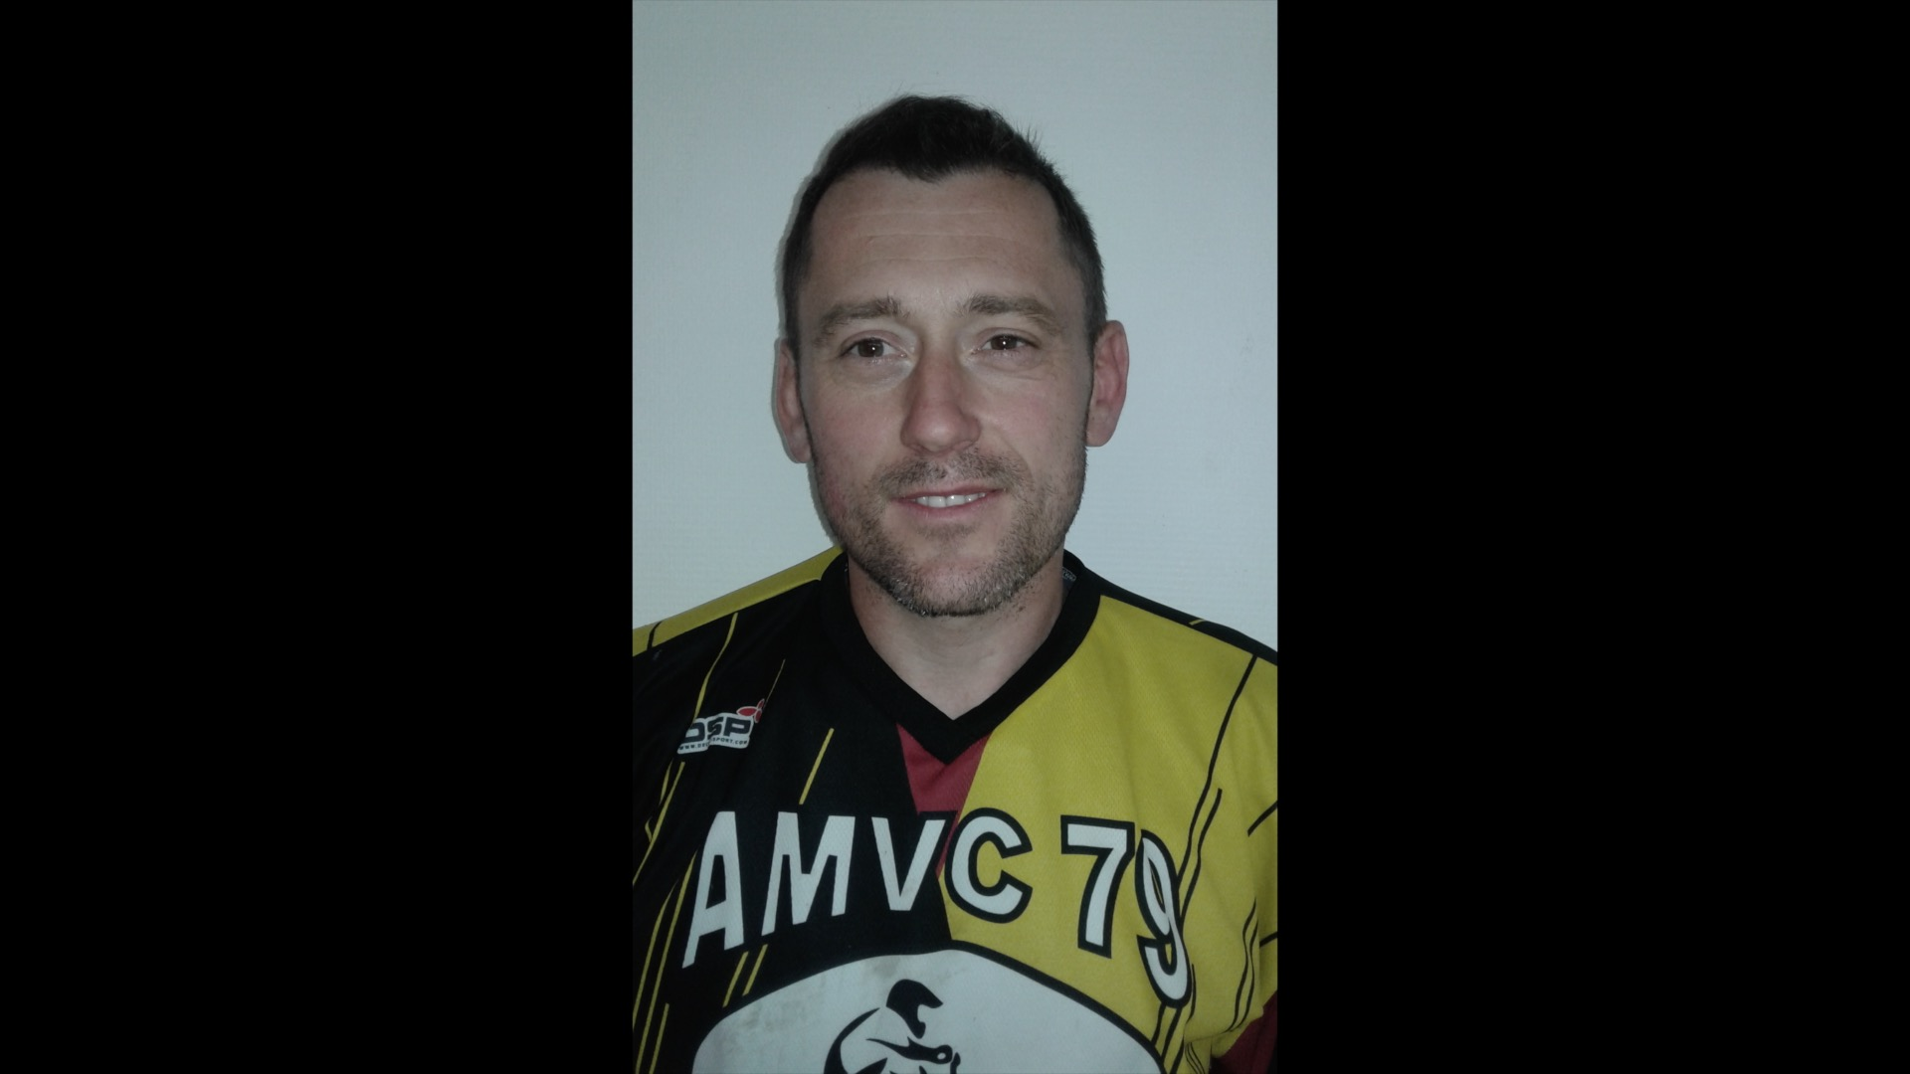
Anthony
SAULME
6, route de Blaslay
86380 Cheneché
06 75 31 37 64
saulme.anthony@gmail.com

Slide 20
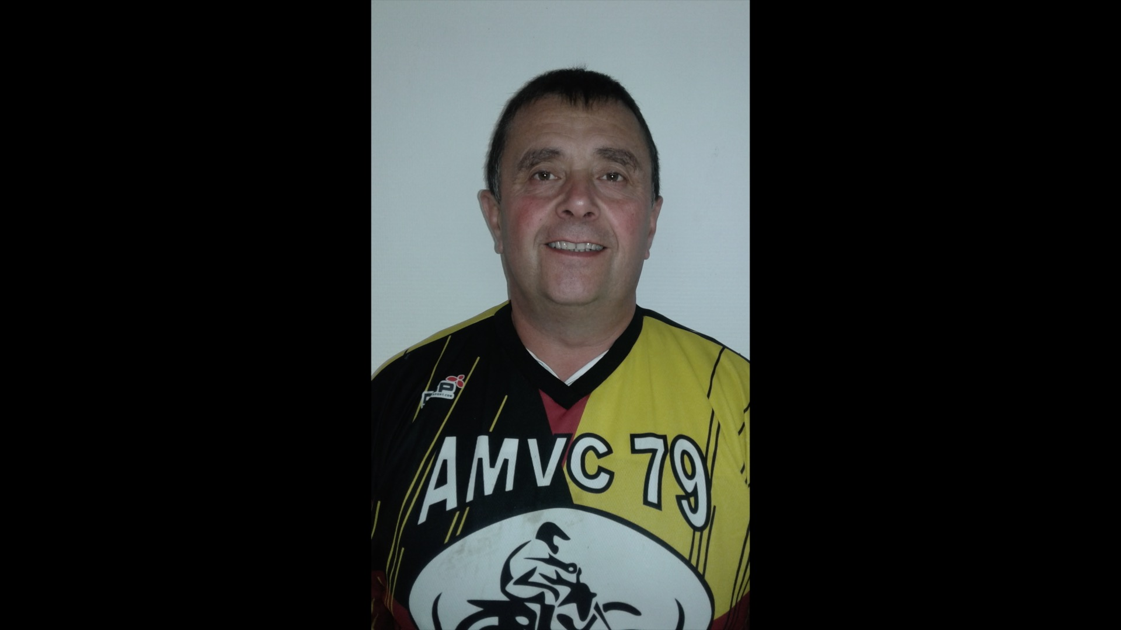
Sairr
Serge
RENAULT
Le Pinier 79310 Verruyes
06 12 58 78 36
serge.renault7@wanadoo.fr

Slide 21

Roco
Sébastien
LEDREAU
Les Lambertieres
79310 Verruyes
06 27 45 67 10
s.ledreau@laposte.net

Slide 22


Tony
LAURENDEAU
2, route zone artisanale
79420 St lin
06 21 60 83 51
laurendeau.tony314@orange.fr

Slide 23

Axis
Alexis
Renaudeau
10 rue du chemin vert
79390 La Ferrière en Parthenay
06 32 51 79 07
alexisrenaudeau@gmail.com

Slide 24

Roger
PAQUEREAU
26, rue du moulin à vent
79100 St Radegonde
06 11 15 37 09
roger.paq@live.fr

Slide 25

Yohann
SABOURIN
37, rue des batteries
79200 Parthenay
06 03 88 56 17
yo.sabourin@sfr.fr

Slide 26

Bruno
MORANDEAU
67, Grand rue Lonchard
86170 Cissé
06 82 49 50 87

Slide 27


Yohann
PIN
11, rue de St Fulgent
85500 Mesnard la barotière
06 66 96 13 54
pin.yohann@gmail.com

Slide 28


Mickaël
VEILLON
23, rue de la Vallée
Vionnais
79100 Missé
06 60 84 44 58
mickael.veillon@gmail.com

Slide 29

Zizi
Dominique
GUERIN
7, rue des Muguets
79200 Lageon
06 32 52 95 66
guerin-salvez@orange.fr

Slide 30


Alain
Thiollet
3, rue Ganne
79200 Parthenay
06 84 53 46 90
alain.thiollet@orange.fr

Slide 31


Michel
MOUSSET
9 rue des Bleuets
79200 Lageon
06 18 15 76 78
mimilageon@gmail.com

Slide 32
Lolo
P’ti con
Loïc
METAIS
5 petit verrines
86110 Chouppes
06 27 74 08 09
metais.loic@gmail.com
5 petit verrines 86110 Chouppes A 40686300255 15/10/2007 Poitiers 05 49 60 01 81 06 27 74 08 09 metais.loic@gmail.com

